Slide 1
第四章 形状和位置公差（4）
•本讲内容：
公差原则和公差要求
重点：独立原则
包容要求
最大实体要求
•难点：包容要求和最大实体要求的应用

Slide 2
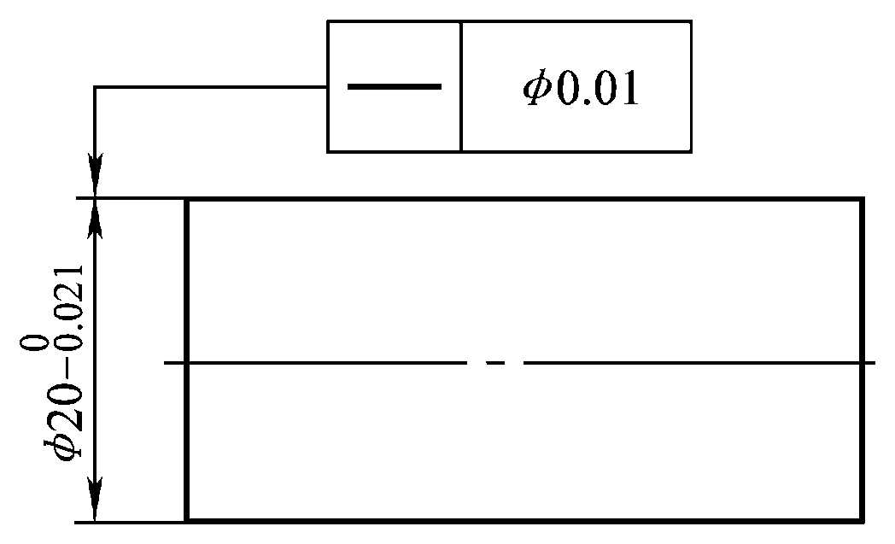
二、独立原则
1.独立原则的含义和图样标注
图样上给定的尺寸公差与形位公差各自独立，相互无关，分别满足要求的公差原则。
即：极限尺寸只控制实际尺寸 ，不控制要素本身的形位误差。
2.遵守独立原则要素的合格条件
d_{min}≤d_{a}≤d_{max}或D_{min}≤D_{a}≤D_{max}
t_{形位}≤t_{尺寸}
图4-47 独立原则
3.独立原则的应用
可用于各种轮廓要素和中心要素，主要用来满足功能要求。
确定尺寸公差和形位公差的基本要求

Slide 3
三、相关要求- 包容要求
图样上给定的尺寸公差与形位公差相互有关的公差要求。
1.包容要求
（1）包容要求的含义
包容要求是一种相关要求。它用最大实体边界来控制实际的轮廓，仅适用于单一要素，如圆柱表面或两平行表面。
采用包容要求的要素，同时满足:
其实际轮廓不得超越最大实体边界MMB；
其体外作用尺寸（dfe/Dfe）不得超越最大实体尺寸MMS；
局部实际尺寸（da/Da）不得超出其最小实体尺寸LMS。
即：当实际要素达到最大实体状态时，不允许有任何几何误差；
当实际要素偏离最大实体状态时，允许有几何误差

Slide 4
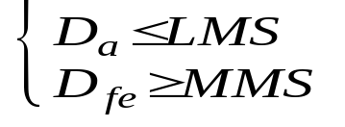
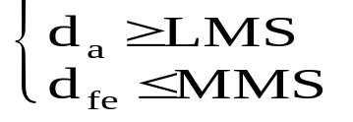
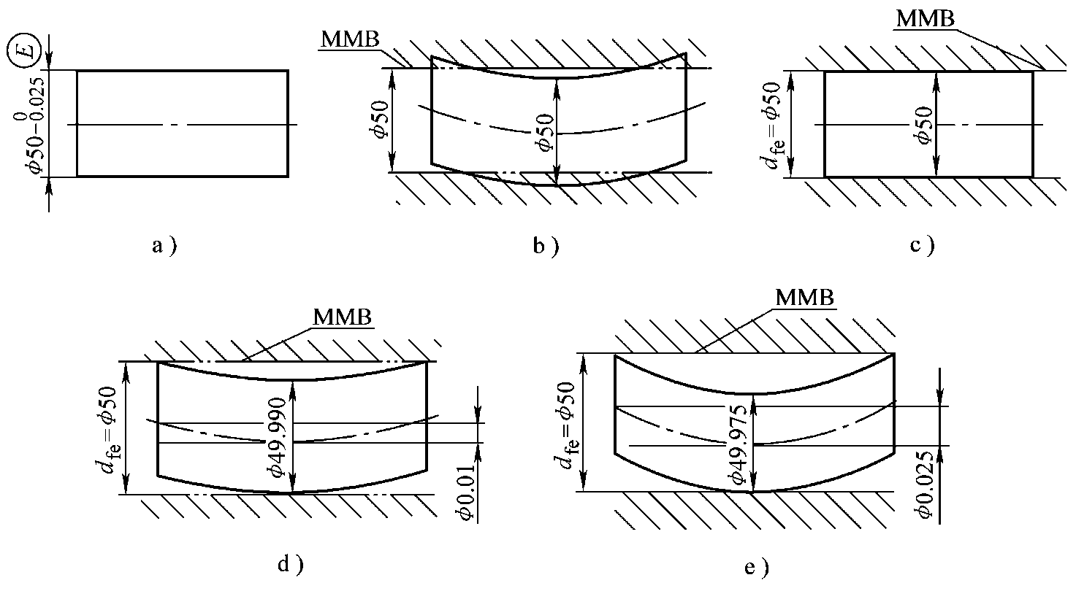
三、相关要求- 包容要求
其实际轮廓不得超越最大实体边界（MMB）；
其体外作用尺寸不得超越最大实体尺寸（MMS）；
局部实际尺寸不得超出其最小实体尺寸（LMS）。
内表面
（孔）
外表面
（轴）
MMS=50,
LMS=49.975
①轴的实际轮廓不允许超出其最大实体边界（MMS=50）
② d_{a}=49.975～50
c)实际尺寸最大时，公差t为0
dfe=da+t=50+0=50
e)实际尺寸最小时，公差t最大
dfe=da+t=49.975+0.025=50
图4-48 包容要求

Slide 5
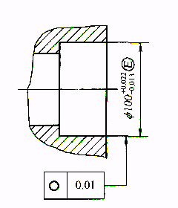
三、相关要求- 包容要求
（2）包容要求的图样标注
按包容要求给出公差时，需在尺寸的上、下偏差后面或尺寸公差带代号后面加注符号 ，如图4-49所示；
遵守包容要求而对形状公差需要进一步要求时，需另用框格注出形位公差。
形状公差值一定小于尺寸公差。
t_{形状}<t_{尺寸}
图4-49 遵守包容要求且对形位公差有进一步要求
（3）包容要求的应用
仅用于单一尺寸要素，主要用于保证单一要素间的配合性质。

Slide 6
三、相关要求—— 最大实体要求
2.最大实体要求
最大实体要求的含义
其实际轮廓不得超越最大实体实效边界(MMVB);
其体外作用尺寸（dfe/Dfe）不得超过最大实体实效尺寸MMVS；
当其实际尺寸偏离最大实体尺寸时，形位公差可增大。 允许其形位公差值 = 图样上形位公差值+实际尺寸对最大实体尺寸的偏离量
实际尺寸（da/Da）应处于最大实体尺寸MMS和最小实体尺寸LMS之间。
最大实体要求用于被测要素时，被测要素的形位公差值是在该要素处于最大实体状态时给定的。
如被测要素偏离最大实体状态，即其实际尺寸偏离最大实体尺寸时，形位公差值允许增大。

Slide 7
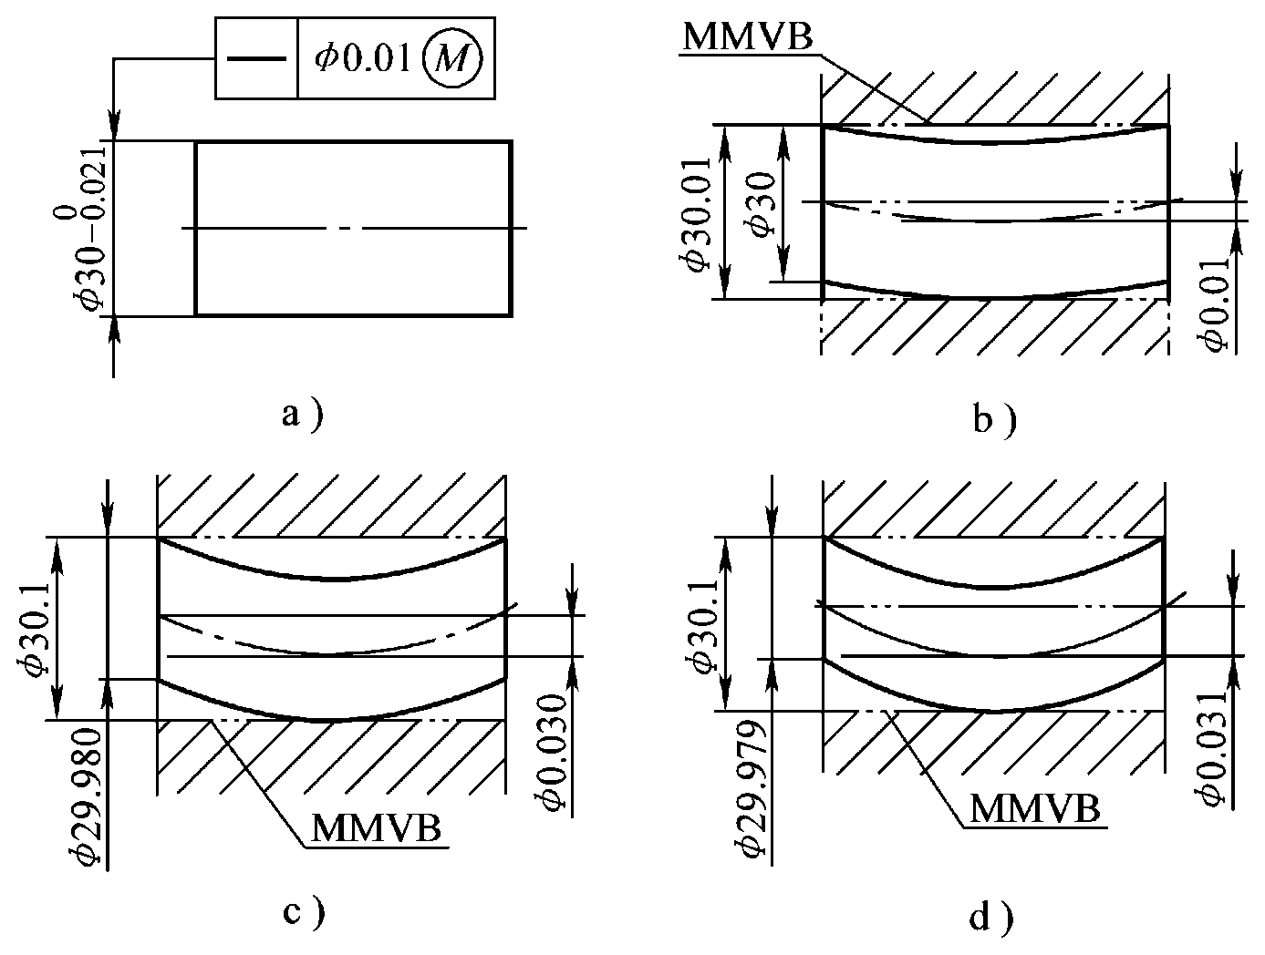


图4-68 单一要素的最大实体要求示例（轴）
三、相关要求—— 最大实体要求
a)MMS=30
LMS=29.979
da=29.979~30
b)MMVS=MMS+t
=30+0.01=30.01
c)当da=29.980
形位公差 = t+(MMS-da)
=0.01+(30-29.980)
=0.03
d)当da=29.979（LMS）
形位公差 (最大)
= t+(MMS-da)
=0.01+(30-29.979)
=0.031
(即t+尺寸公差)

Slide 8
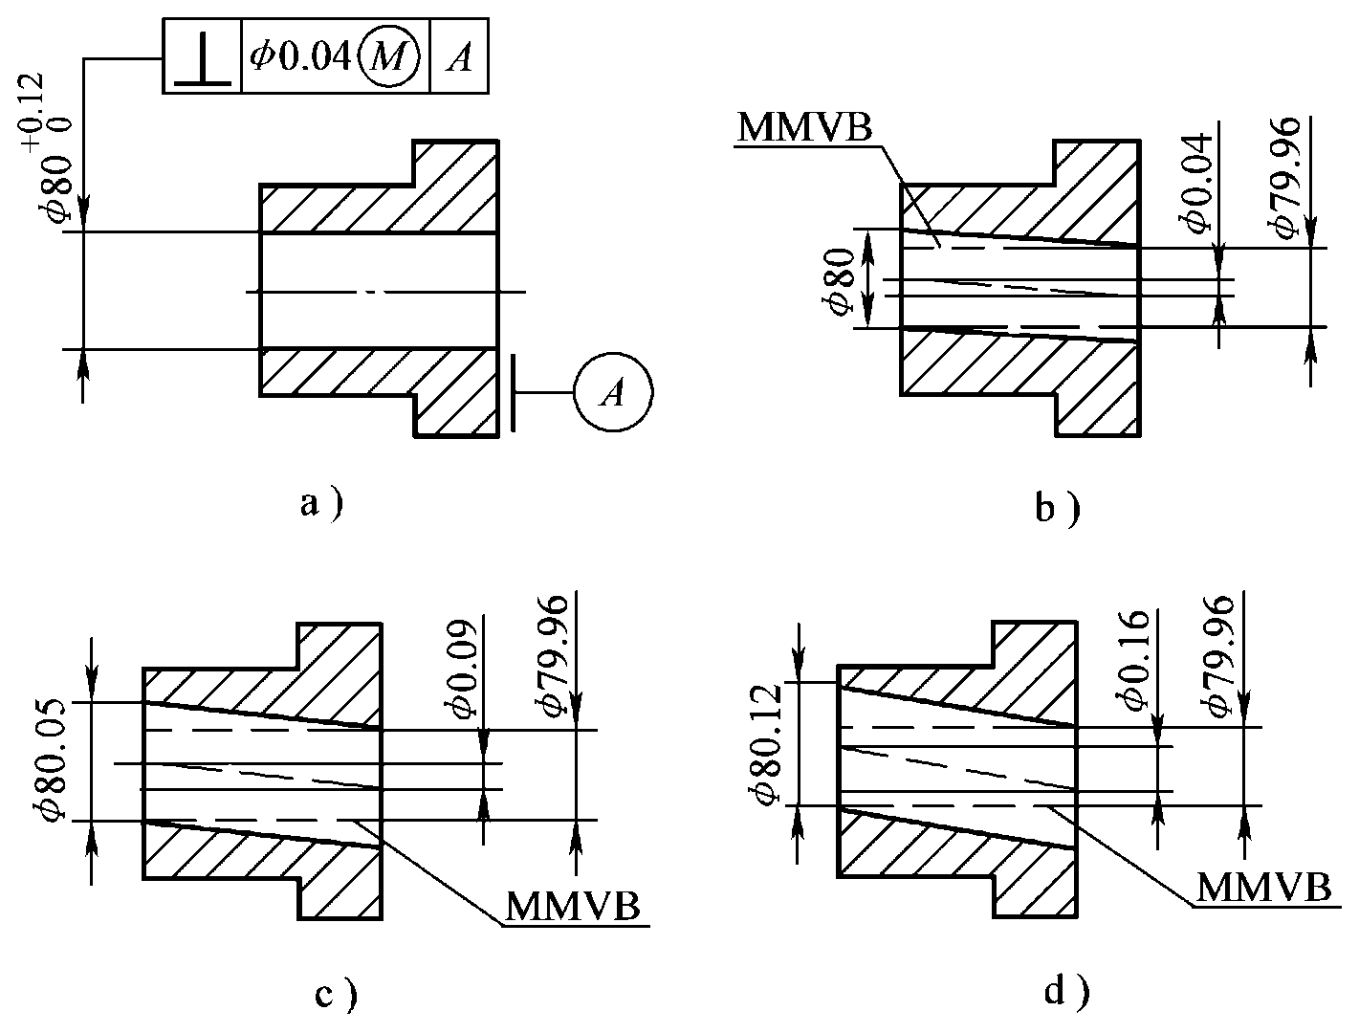
图4-69 关联要素的最大实体要求示例（孔）
三、相关要求—— 最大实体要求
a)MMS=80
LMS=80.12
Da=80~80.12
b)MMVS=MMS-t
=80-0.04=79.96
c)当Da=80(MMS)
形位公差 = t =0.04
d)当Da=80.12（LMS）
形位公差 (最大)
= t+(Da-MMS)
=0.04+(80.12-80)
=0.16
(即t+尺寸公差)
e) 当Da=80.05 (80~80.12)
形位公差 = t+(Da-MMS)
=0.04+(80.05-80) =0.09

Slide 9
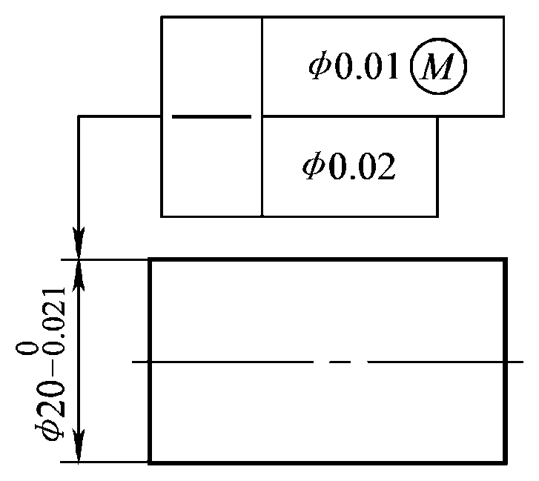
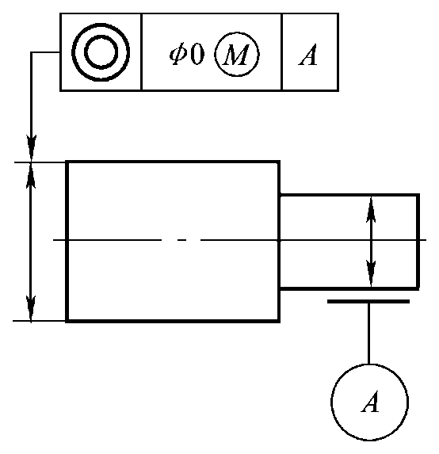
（2）最大实体要求用于被测要素时注意事项
三、相关要求—— 最大实体要求
1）当采用最大实体要求的被测关联要素的形位公差值标注为“0”或“φ0”时，其遵守的边界不再是最大实体实效边界，而是最大实体边界，这种情况称为最大实体要求的零形位公差。
2）当对被测要素的形位公差有进一步要求时，应采用图4-71所示的方法标注。
图4-70
图4-71

Slide 10
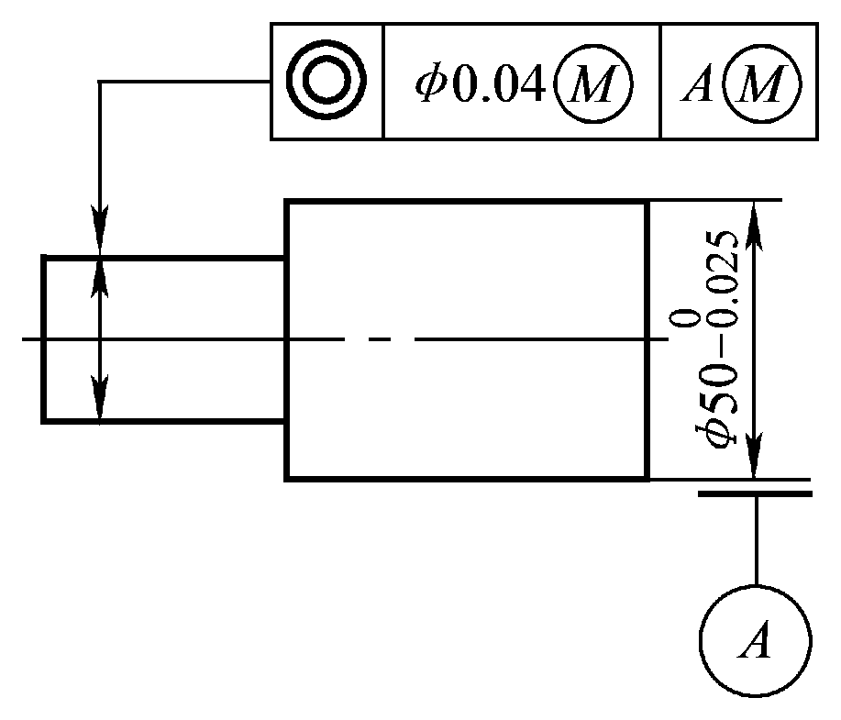
三、相关要求—— 最大实体要求
（3）最大实体要求应用于基准要素时的图样标注
图4-72

Slide 11
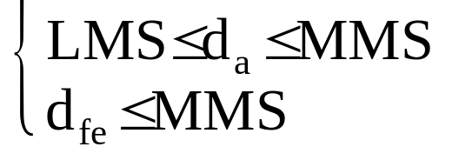
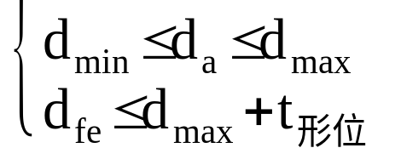
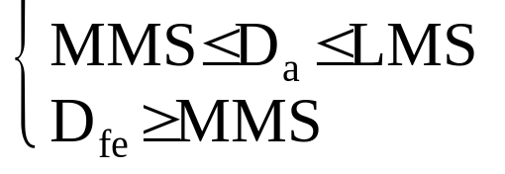
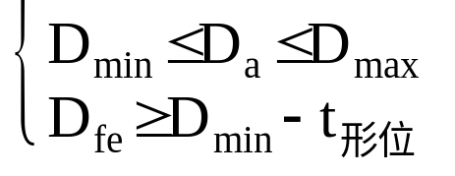
(4) 采用最大实体要求要素的合格条件
三、相关要求—— 最大实体要求
外表面
（轴）
或
内表面
（孔）
或
3.最大实体要求的应用
最大实体要求只能用于被测中心要素或基准中心要
素，主要用来保证零件的可装配性。

Slide 12
3.最小实体要求
三、相关要求—— 最小实体要求
（1）最小实体要求的含义
其实际轮廓不得超越最小实体实效边界(LMVB);
其体内作用尺寸（dfi/Dfi）不得超过最小实体实效尺寸LMVS；
当其实际尺寸偏离最小实体尺寸时，形位公差可增大。 允许其形位公差值 = 图样上形位公差值+实际尺寸对最小实体尺寸的偏离量
实际尺寸（da/Da）应处于最大实体尺寸MMS和最小实体尺寸LMS之间。
最大实体要求用于被测要素时，被测要素的形位公差值是在该要素处于最小实体状态时给定的。
如被测要素偏离最小实体状态，即其实际尺寸偏离最小实体尺寸时，形位公差值允许增大。

Slide 13
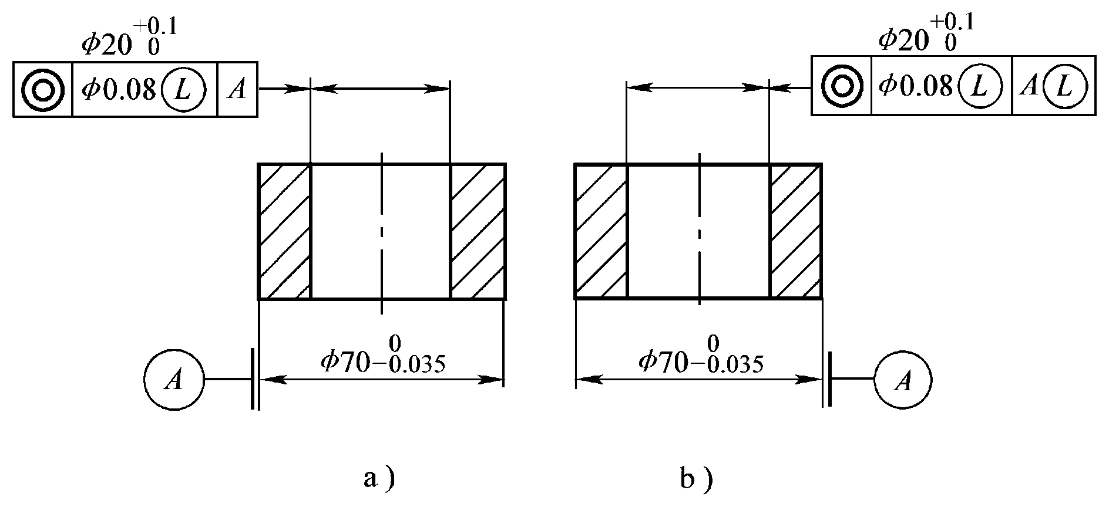
三、相关要求—— 最小实体要求
a)MMS=20
LMS=20.1
Da=20~20.1
b)LMVS=LMS+t
=20.1+0.08=20.18
c)当Da=20.1(LMS)
形位公差 = t =0.08
d)当Da=20（MMS）
形位公差 (最大)
= t+(LMS-Da)
=0.08+(20.1-20)
=0.18
(即t+尺寸公差)
图4-74
e) 当Da=20.05 (20~20.1)
形位公差 = t+(LMS-Da)
=0.08+(20.1-20.05)=0.13

Slide 14
三、相关要求—— 最小实体要求
（2）最小实体要求的图样标注
图4-74

Slide 15
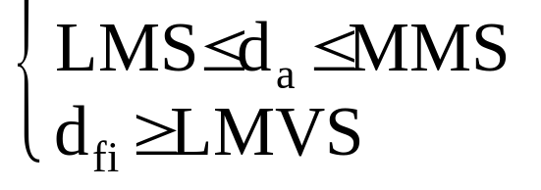
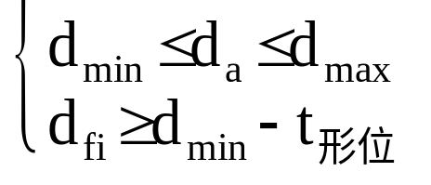
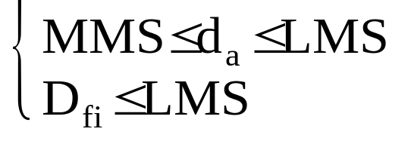
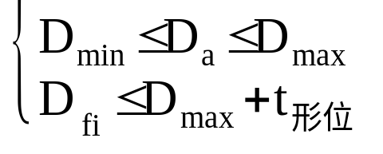
（3）采用最小实体要求要素的合格条件
三、相关要求—— 最小实体要求
外表面
（轴）
或
内表面
（孔）
或
（4）最小实体要求的应用
只能用于被测中心要素或基准中心要素，主要用来保证零件的强度和最小壁厚。

Slide 16
4.5 形位公差的选择
重点：形位公差的选择原则
难点：形位公差的选择
新课导入：
机械零件图样上的形位公差是设计人员在设计零件时给出的，即在对零件进行几何精度设计时确定的。正确选择形位公差对提高产品质量和降低制造成本具有非常重要的意义。
形位公差的选择主要包括（1）形位公差项目（2）公差原则（3）形位公差值（公差等级）（4）基准要素等四项内容的选择。

Slide 17
4.5.1 形位公差项目的选择
主要依据：
零件的功能要求
  零件的功能要求不同，选择的形位公差项目也不同
检测的可能性、方便性和经济性
  在保证功能要求的前提下，可以采用易于检测的公差项目代替检测难度较大的公差项目。

Slide 18
4.5.2 公差原则和公差要求的选择
主要依据：
被测要素的功能要求、可行性和经济性。
多数情况下采用独立原则。
当要求保证要素间的配合性质时，采用包容要求。
当要求保证零件的可装配性时，选择最大实体要求。
当要求保证零件的强度和最小壁厚时，选择最小实体实效要求。

Slide 19
4.5.3 公差值的选择
国家标准将形位公差值分为注出公差和未注公差两类。
1.形位公差未注公差值的规定
（1）直线度、平面度、垂直度、对称度、圆跳动的未注公差
公差等级：H、K、L三级。（示例：GB/T1184—K）
公差值：表4-13～4-16。
（2）其他形位公差未注公差（略）
2.形位公差注出公差值的规定
（1）公差等级：圆度、圆柱度 0～12共13级。
其他（除线轮廓度、面轮廓度、位置度外）1～12共12级。
（2）公差值：表4-14～4-16

Slide 20
3.形位公差值的选择原则
在满足零件功能要求的前提下，尽可能选用较低的公差等级，同时还应考虑经济性和零件的结构、刚性等。
注意事项：
1）平行度公差值应小于其相应的距离尺寸公差值。
2）圆柱形零件的形状公差值（轴线的直线度除外），一般情况下应小于其尺寸公差值。
3）对于刚性较差的零件（如细长轴、薄壁套）和结构特殊的要素（如跨距较大的孔），在满足功能要求的前提下，其形位公差等级可适当降低1～2级。
4）线对线和线对面相对于面对面的平行度或垂直度公差等级可适当降低1～2级。

Slide 21
4.5.4 基准要素的选择
1.根据零件的功能要求及要素之间的几何关系选择基准。
2.从加工工艺和测量的角度考虑，通常选择在夹具、量具中
定位的要素作为基准。以便使工艺基准、测量基准和设计基
准统一。
3.从装配角度考虑，应选择零件相互配合、相互接触的表面
作为基准，以保证零件的正确装配。

